Slide 1
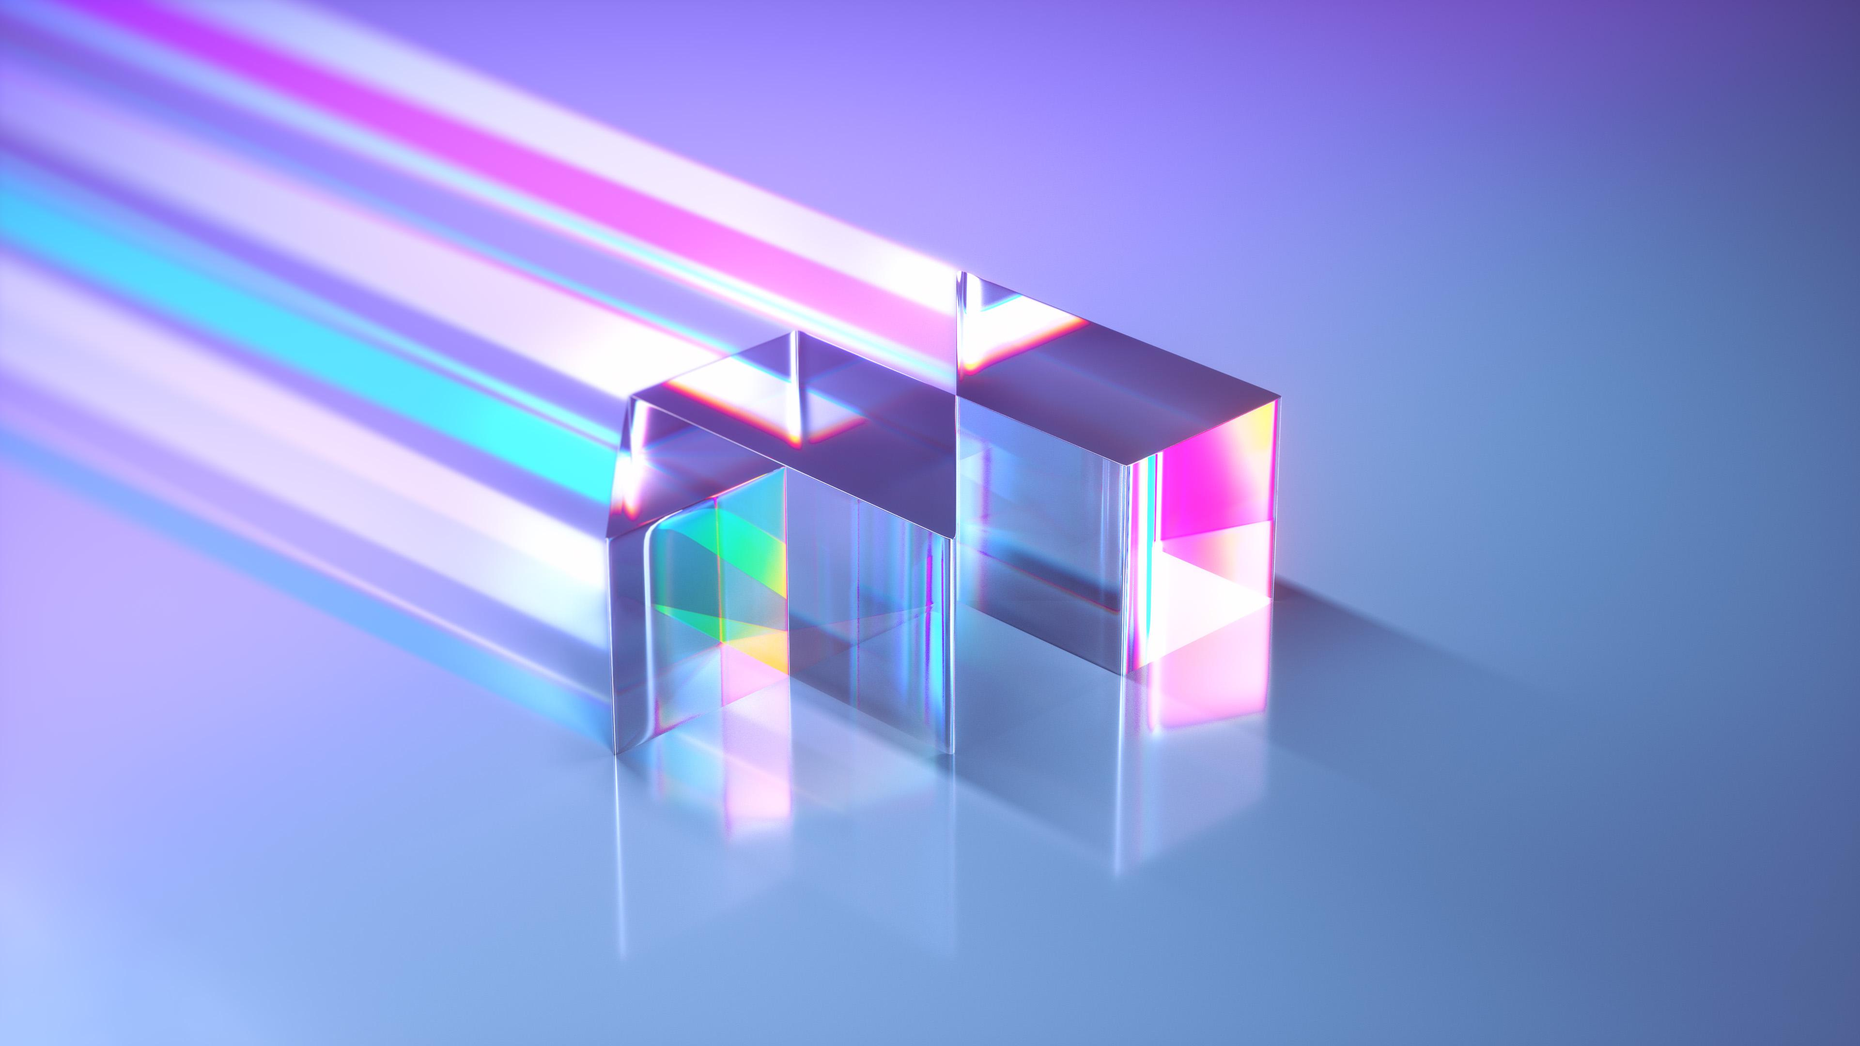
584 Vagif Valiyev
Termal Kameralar, iş prinsipləri və təbiəti

Slide 2
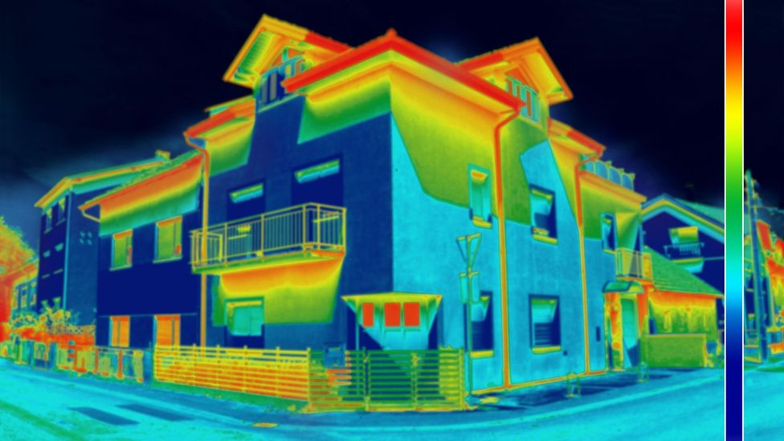
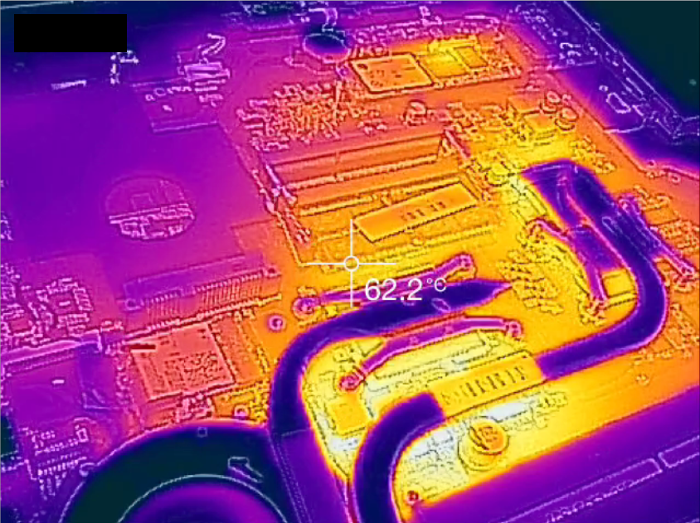
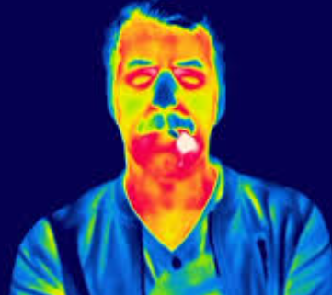
Termal kameraların bir şəkildə istiliyin "şəklini çəkdiyinindən" hamımız xəbərdarıq. Olduqca uzaq məsafələrdən görüntüdə istililyin necə paylandığını qrafik şəkildə təsviri alınarkən ardındakı fizikanın və texnologiyanın heyratamiz inkişafından bəhrələndiyini azımız bilirik.

Slide 3
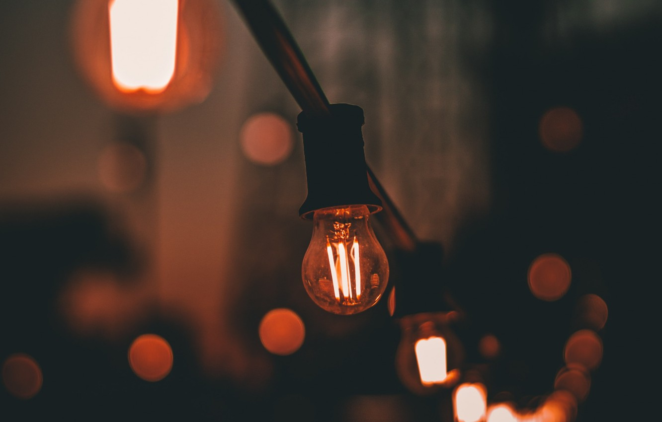
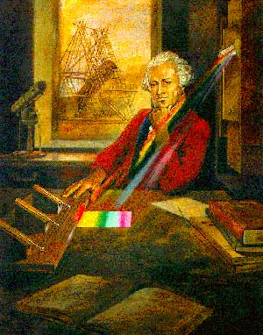
Qabaqca işığın və istiliyin təbiətini anlamalıyıq ki, onu istədiyimiz kimi istifadə edək.
Termal kameraların iş prinsipində istifadə
edilən ən təməl qanunauyğunluğu bu qaqaş,
Sir Frederic William Herschel tapmışdır.
O, müxtəlif rəngli işıqların ayrı ayrılıqda nə dərəcədə istilik enerjisi verdiyini müşahidə etmişdir.

Slide 4

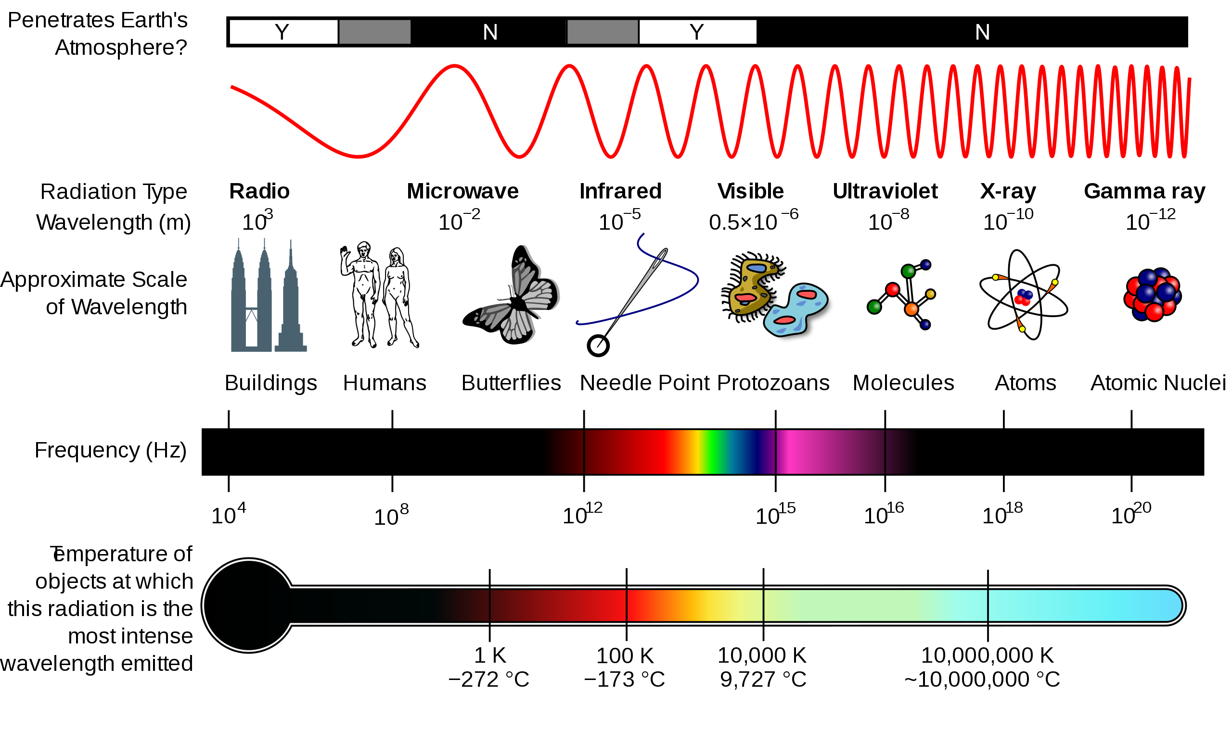
Ancaq qaqaşın ağlına qəribə bir ideya da gəlir
O, insan gözünün görə bilmədiyi şüalanmaları da yoxlamışdır, və onların hətta daha çox istilik verdiyini tapmışdı. Həmin şəkildə həm də insan gözünün görə bilmədiyi işığın da varlığı əslində bir növ isbat edilmişdi.

Slide 5
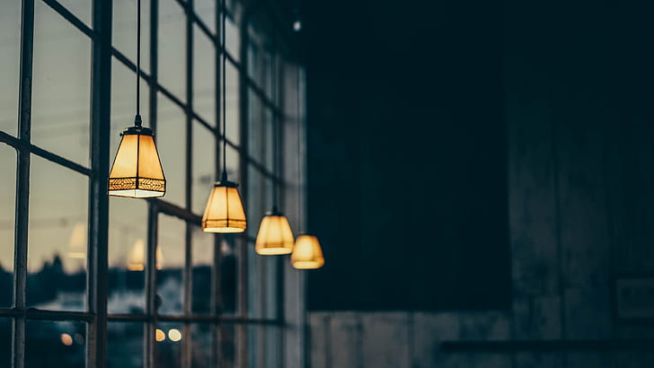
Lampaların qızaraq işıq saçması...
Hər hansısa bir cisimi qızdırdıqda o işıq saçmağa başlayır. Yəni,
Elektromaqnit şüalanma baş verir.
Ancaq bunun üçün çox qızdırmaq lazımdır. Gerçəktən mi ???

Slide 6
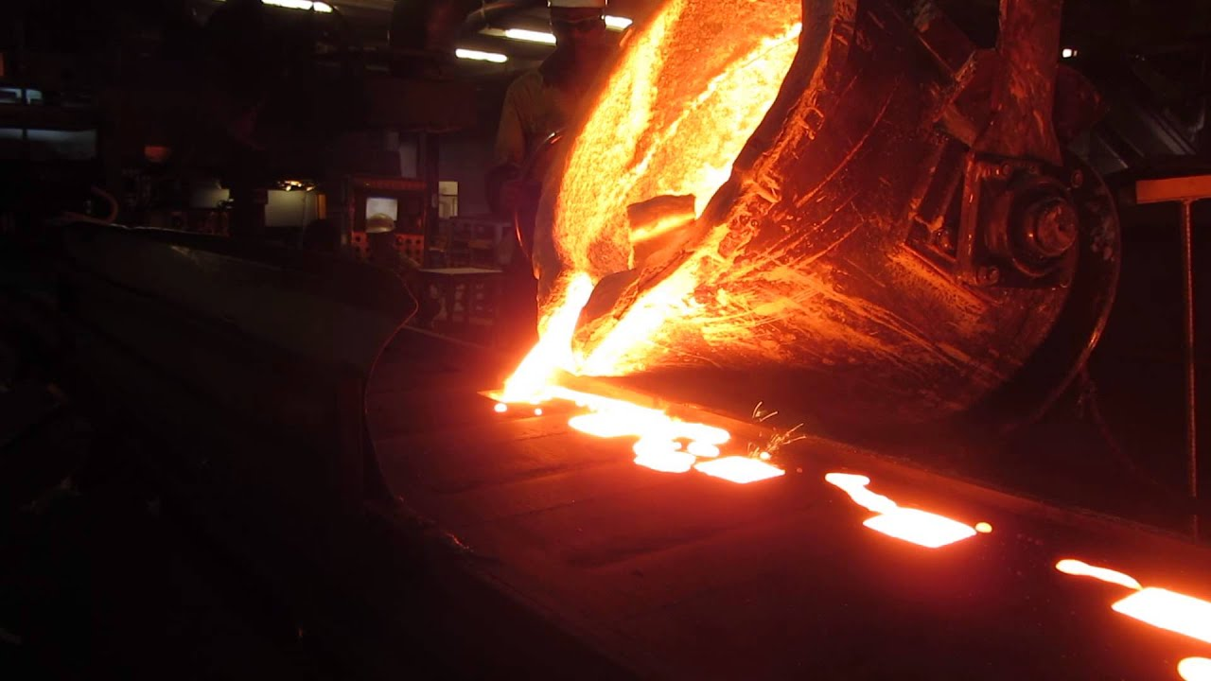
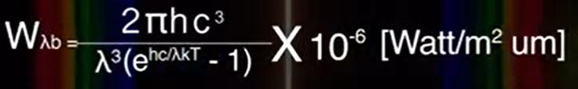
Bir şeyi par-par işıldadmaq üçün çox da qızmasına ehtiyac yoxdur.
İstiliyə sahib hər şey əslində işıq saçır. Sadəcə işıq, bizim görəcəyimiz tezlikdə deyil deyə biz bunu görə bilmirik. Yəni əslində hər birimiz hal-hazırda belə közəririk.
Əgər istiliyimiz 5500 C olsaydı, o zaman həmin işığın tezliyi də görülə bilən olard.
Həmin şüanın görülə bilən olub olmamasını bilmək üçün onun tezliyini bilməliyik. Bunu isə istiliyindən Plank tənliyi ilə tapa bilərik

